Slide 1
O‘zbek tili
5
sinf
Mavzu:
Tarixiy shaharlar.
(Chiqish kelishigining qo‘llanishi)

Slide 2
MUSTAQIL BAJARISH UCHUN TOPSHIRIQLAR
1. Mustaqil ish.
Shahringizning ko‘rkam maskanlaridan birini ta’riflab matn tuzing. (120-bet)
2. Do‘stlaringiz bilan sayohat qilish uchun reja tuzing. (120-bet)

Slide 3
Topshiriqlarni yodga oling
Adiblar xiyoboni
Poytaxtmizning qoq markazida “Adiblar xiyoboni” tashkil etildi. Bu yerda allomalarimiz, taniqli yozuvchilar va shoirlarlarimizning qiyofalari aks etgan haykallar o‘z aksini topgan. Xiyobondagi bunday bunyodkorlik ishlari adabiyotimizga, ma’naviyatiizga bo‘lgan yuksak hurmat va e’tibor belgisidir. Biz ular bilan faxrlanamiz.

Slide 4
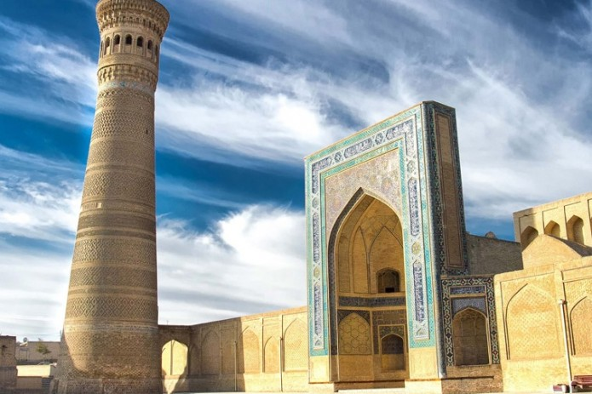
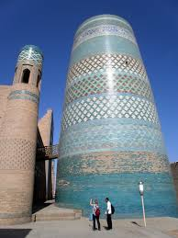
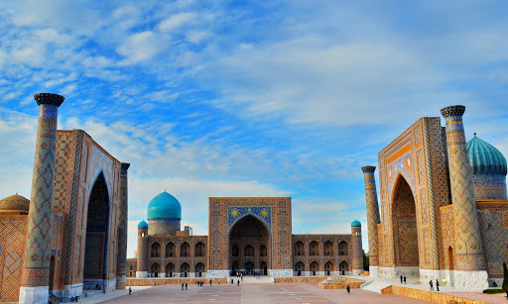
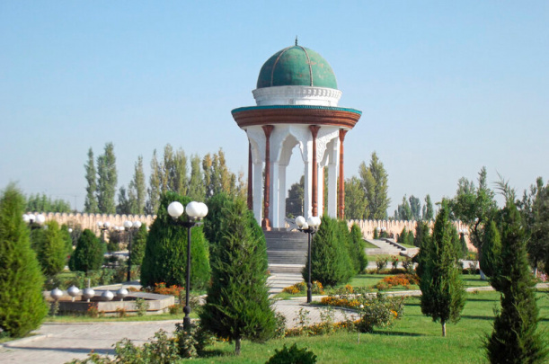
Tarixiy shaharlar
1-topshiriq. O‘qing. Tinglang. So‘zlang.
O‘zbekistonda tarixiy shaharlar ko‘p. Toshkent, Samarqand, Buxoro, Xiva, Shaxrisabz, Marg‘ilon kabi shaharlar dunyoga mashhur. Bu shaharlarga doim ko‘plab sayyohlar keladilar.

Slide 5
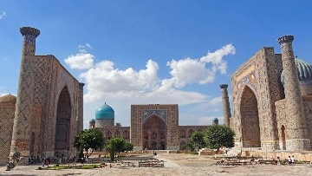
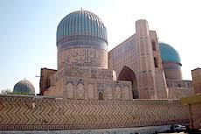
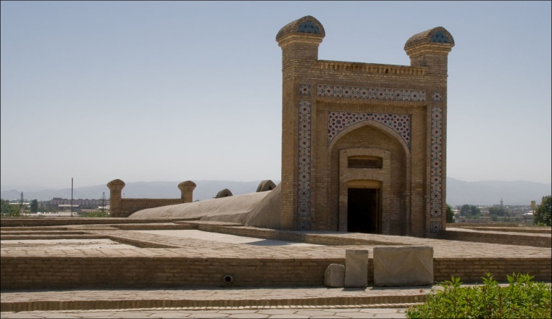
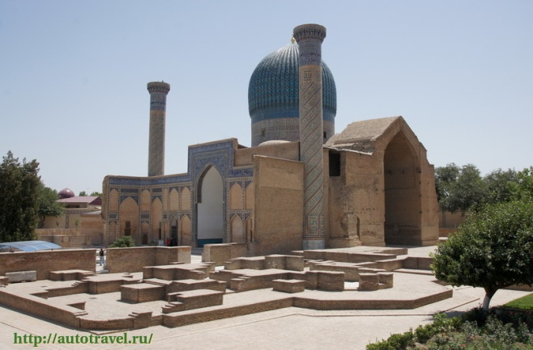
Samarqand me’moriy obidalari
Temuriylar davrida Samarqandda juda ko‘p me’moriy binolar qurilgan. Bular Registon maydoni, Ulug‘bek rasadxonasi, Bibixonim jome masjidi, Go‘ri Amir maqbarasidir.

Slide 6
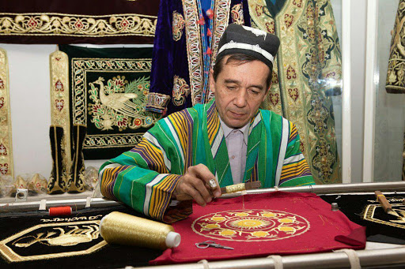
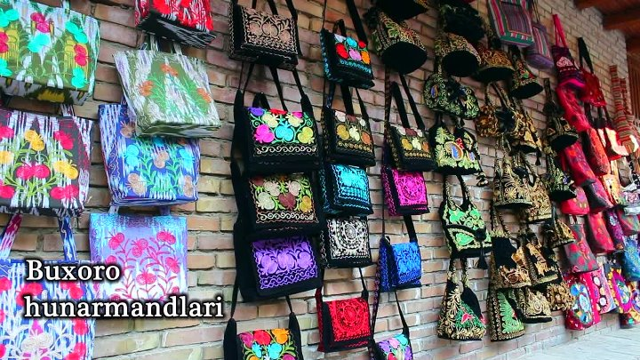
Muzey shahar - Buxoro
Buxoro Buyuk ipak yo‘lidagi eng qadimiy shaharlardan biridir. Bu muzey-shahar qadimdan olimlari, zargarlari, hunarmandlari bilan tanilgan.

Slide 7
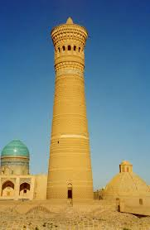
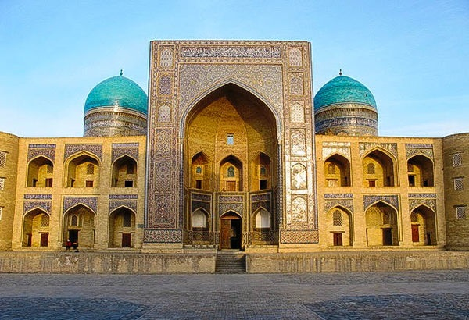
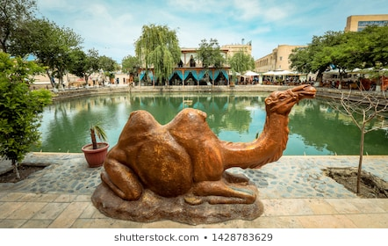
Buxoro obidalari
Minorayi Kalon,
Mir Arab madrasasi,
Labihovuz,

Slide 8
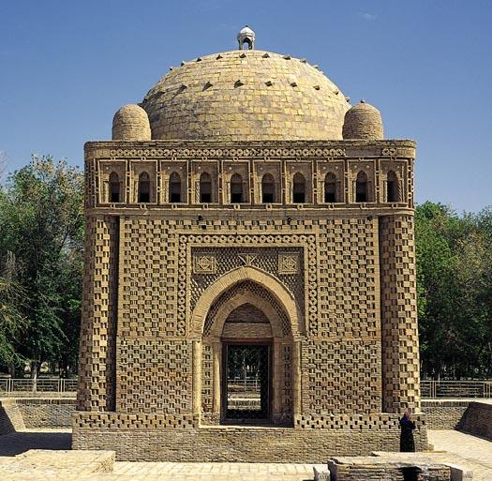
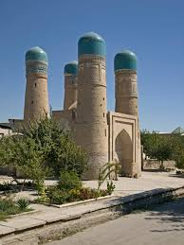
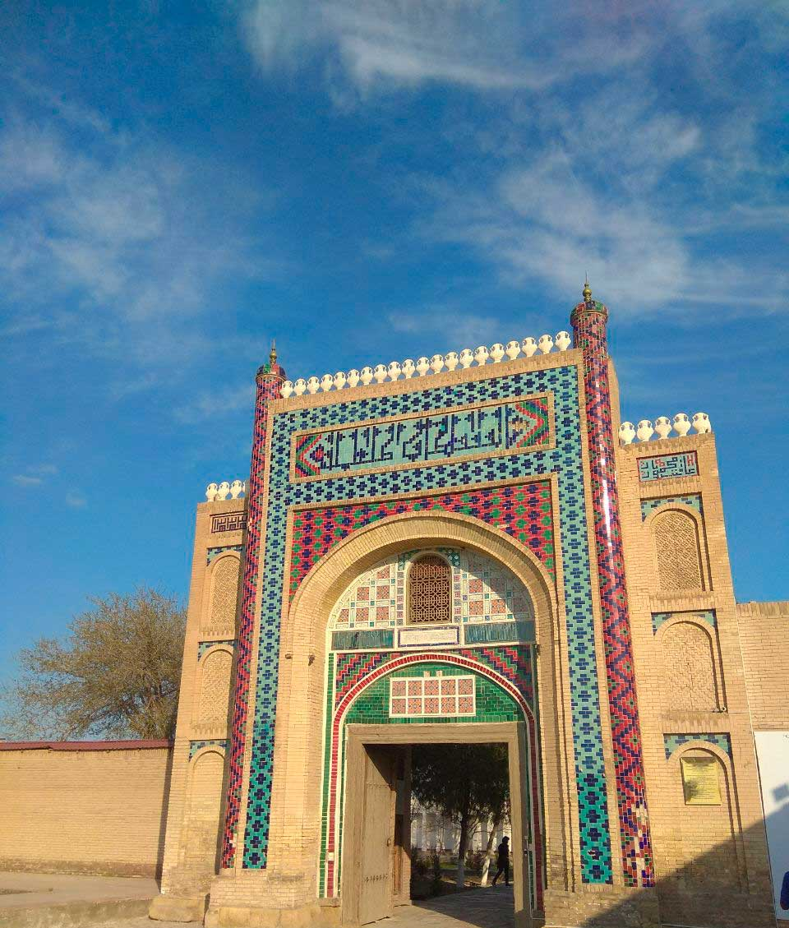
Noyob obidalar
Somoniylar maqbarasi, Chor minor, Sitorayi Mohi Xosa kabi obidalari noyob boylikdir.

Slide 9
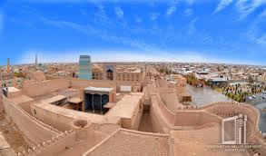
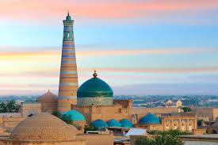
Xorazm-qadimiy shahar
Xiva Xorazmning qadimiy shaharlaridan biri bo‘lib, o‘ziga xos tarixiy obidalari juda ko‘p. Bu yerdagi masjid va madrasalarni sayyohlar qiziqib tomosha qiladilar.

Slide 10
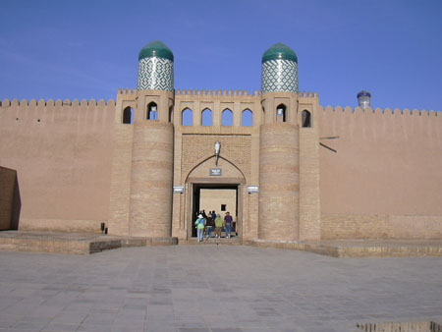
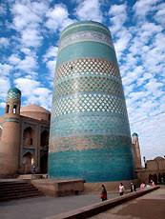
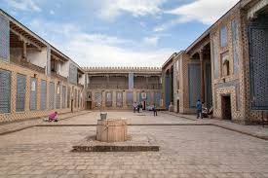
Xorazm obidalari
Ko‘hna ark,
Kalta minor,
Toshhovuz saroyi,

Slide 11
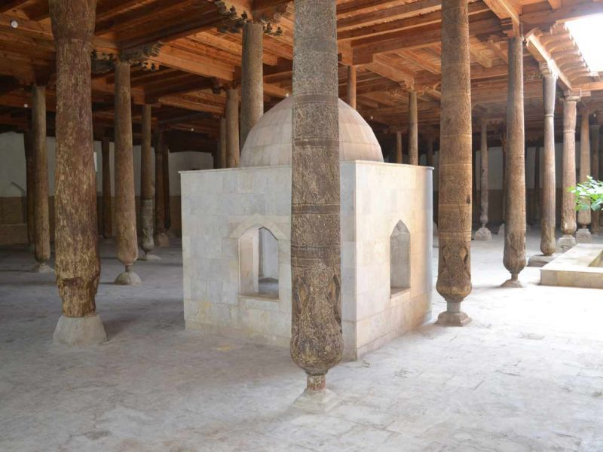
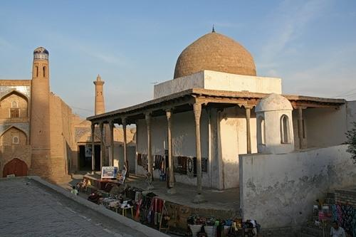
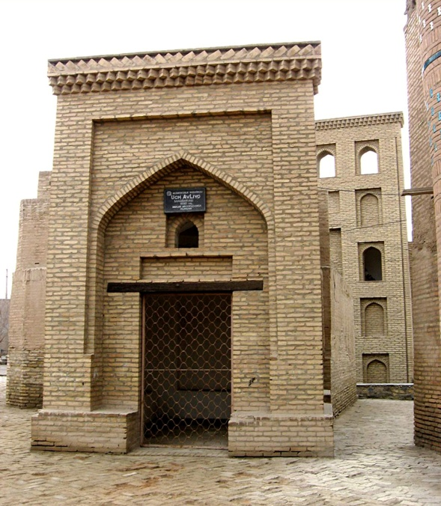
Yurtimiz tarixiy obidalarini asraylik
Juma masjidi, Oq masjid, Uch avliyo maqbarasi kabi obidalar shaharning ko‘rkidir. Yurtimiz tarixiy obidalarini asraylik.

Slide 12
“XOTIRA MASHQI”
qadimiy – древний, старинный
obida – памятник
zargar – ювелир
o‘ziga xos – своеобразный
naqsh – орнамент, узор
ko‘plab – множество
asramoq – беречь

Slide 13
Bilib oling
-dan chiqish kelishigi u, bu, shu, o‘sha olmoshlariga qo‘shilganda bitta -n tovushi orttiriladi va shunday yoziladi. Qarang: u + n + dan > undan,
shu + n + dan > shundan kabi.

Slide 14
Fonetik mashq
u + n + dan
bu + n + dan
shu + n + dan
o‘sha + n + dan
undan
bundan
shundan
o‘shandan

Slide 15
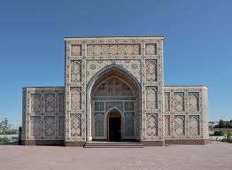
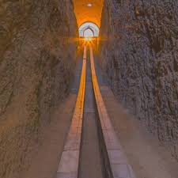
2-topshiriq
Savollarga javob berib, dialogni davom ettiring.
- Sayohatdan qachon qaytasiz?
- Sayohatdan bir-ikki kunda
qaytaman.
- Rasadxona Registon maydonidan
uzoqdami?
- Rasadxona Registon maydonidan uncha uzoqda emas.

Slide 16
Somoniylar maqbarasi
- Somoniylar maqbarasi nimadan qurilgan?
Somoniylar davlatining asoschisi
Ismoil Somoniy va uning avlodlari
maqbarasi.
Maqbara O‘zbekiston meʼmorligi va sanʼati tarixidagi dastlabki maqbaralardan boʻlib, u g‘ishtdan qurilgan.
Notes:
.

Slide 17
1-mashq
Kelishik qo‘shimchalaridan mosini qo‘yib ko‘chiring.
Samarqand O‘zbekiston… tarixiy shaharlaridan biri.
Siz bu shahar… bo‘lganmisiz?
Ular Toshkent… sayohat… bordilar.
Bolalar qadimiy minora… ko‘rdilar.
Biz sayohatga Toshkent…, undan so‘ng Buxoroga boramiz.

Slide 18
1-mashq
Kelishik qo‘shimchalaridan mosini qo‘yib ko‘chiring.
Samarqand O‘zbekistonning tarixiy shaharlaridan biri.
Siz bu shaharda bo‘lganmisiz?
Ular Toshkentga sayohatga bordilar.
Bolalar qadimiy minoralarni ko‘rdilar.
Biz sayohatga Toshkentga, undan so‘ng Buxoroga boramiz.

Slide 19
MUSTAQIL BAJARISH UCHUN TOPSHIRIQLAR
1. Mustaqil ish. O‘z shahringiz haqida ma’lumot yozing.(122-bet)
2. Biror tarixiy shahar haqida kichik matn tuzing.(122-bet)

